Slide 1
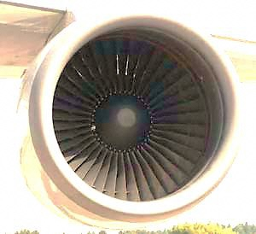
profile
平成2９年度 特殊鋼産業クラスター高度化推進事業
航空機産業ビジネスセミナー
航空機産業は世界的な航空機需要を背景に今後高い成長が期待される成長分野です。我が国においては三菱航空機㈱のＭＲＪやボーイング機など複数のプログラムが進み、産業クラスターや中小企業、行政機関も注目しています。
今回は、航空機産業の世界レベルで活躍する日本のトップランナーとして、経済産業省の「グローバル・コーディネーター」に就任された浅倉眞司氏をお招きし、航空機産業と航空技術の動向についてお話いただきます。
また、中小企業では異例となる航空機エンジン業界のグローバル企業（Safran 社）との直接量産契約締結に携わられた永井希依彦氏より、生産管理体制強化のプロセスや貴重な経験談を学びます。
講演Ⅰ：「航空機産業と航空技術の展望
～電動化、積層造形等の先端技術の動向～」
グローバル・ネットワーク協議会
グローバル・コーディネーター 浅倉 眞司 氏
（GEインターナショナル・インク
グローバルリサーチセンター元日本代表）
講演Ⅱ：「世界の航空機産業との直接取引のために
必要なこと」
Aero Edge株式会社
執行役員 経営企画統括 永井 希依彦 氏
■日時：平成2９年１２月1９日(火)１３：００～１７：００
※セミナー終了後に交流会（17：30～）を予定しています
■場所：サンラポーむらくも ２階 瑞雲
■入場無料（交流会会費：4,000円）
グローバル・ネットワーク協議会
グローバル・コーディネーター 浅倉 眞司 氏
Aero Edge株式会社
執行役員 経営企画統括 永井 希依彦 氏
（帝京大学特別講師（コーポレートファイナンス）、
立命館大学MOT大学院特別研究員）
【略歴】
1981年 （株）IHI航空エンジン事業部入社
1993年 GE Power Systems 入社
2006年 エナジーアプリケーションエンジニアリング・
アジアパシフィックリージョンリーダーとして、
インド・中国を除くアジアパシフィックの国にお
けるエナジービジネスの営業・技術を統括
2001年 GEグローバルリサーチセンター 先端テクノ
ロジー・プロジェクト開発担当マネージャー就任
2012年 同センター日本代表就任
2017年4月 同センター日本代表退任
【略歴】
（大手重工業の企画・管理部門を経て）
2011年～ ・デロイトトーマツコンサルティング（合）
航空宇宙防衛セクター 入社
・航空宇宙、防衛関連、その他重工業、農
業関連のコンサルティング案件を手がけ
た他、 政府・業界団体の委員を歴任
2016年 ・Aero Edge(株) 経営企画統括 就任
・中小企業では異例となるSafran社（仏）と
タービンブレードの直接量産契約を締結
【主催】島根県 【共催】(公財)しまね産業振興財団
【お申込方法】 裏面申込用紙をファックスにてお送りください。

Slide 2
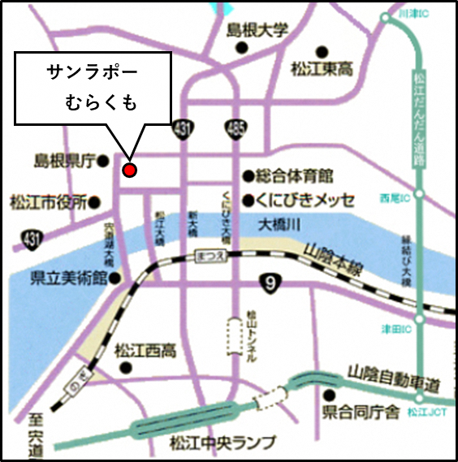
■会場のご案内
【セミナー会場】 サンラポーむらくも ２階 瑞雲
【交 流 会 場】 〃 ２階 やくも（予定）
※お車でお越しの際は、駐車場が利用できます。
http://www.sunrapport-murakumo.com/access.html

